Slide 1



DESPLEGAMENT D’UNA COMUNITAT ENERGÈTICA A SANT SADURNÍ D’ANOIA

Slide 2
EMPRESES PARTICIPANTS
AUTOCONSUM COL·LECTIU
SISTEMA D’EMMAGATZEMATGE
MOBILITAT ELÈCTRICA COMPARTIDA
PUNT DE RECÀRREGA DE VEHICLE ELÈCTRIC
SERVEI DE DIAGNOSI ENERGÈTICA
FLEXIBILITAT DE LA DEMANDA
COMPRA COL·LECTIVA D’ENERGIA

Slide 3
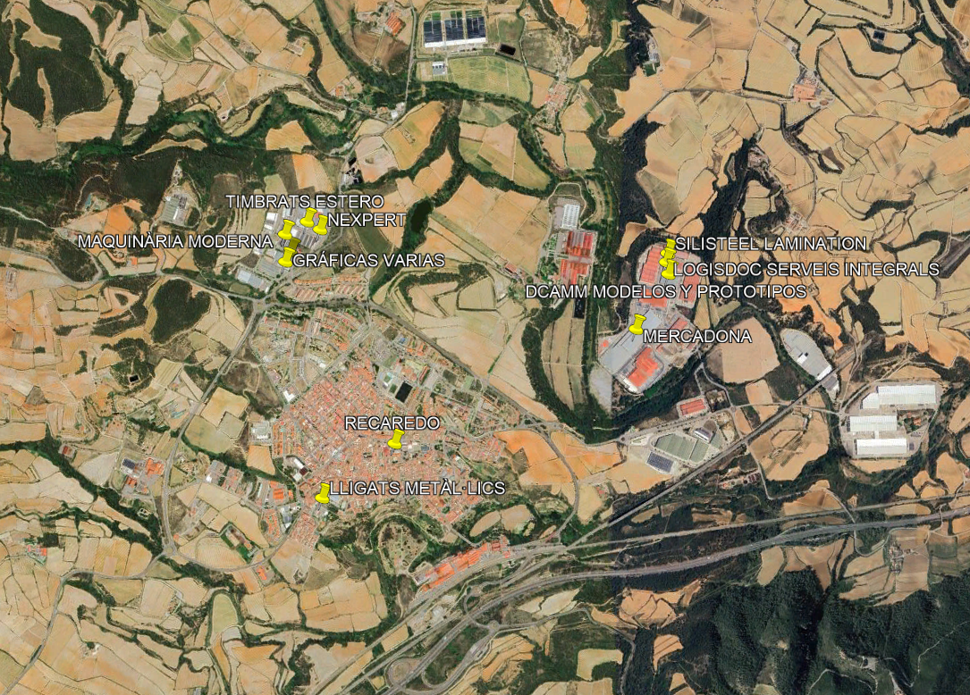
EMPRESES INTERESSADES
11 empreses
Empresa | Adreça
ESTABLIMENTS DOMINGO | Carrer d’Itàlia, 7
LOGISDOC SERVEIS INTEGRALS | Carrer del Molí d’En Guineu, 31 Carrer del Molí d’En Guineu, 5
MAQUINÀRIA MODERNA | Carrer de Grècia 12-14
DCAMM MODELOS Y PROTOTIPOS | Carrer del Molí del Racó, 39
LLIGATS METÀL·LICS | Carrer de Sant Antoni, 135
NEXPERT | Carrer de Portugal, 1
SILISTEEL LAMINATION | Carrer del Molí d’En Guineu, 23-25
GRÁFICAS VARIAS | Carrer d’Itàlia, 1-3
RECAREDO | Carrer de Torrent de les Solanes, 15 Carrer de Tamarit, 1 Carrer de Tamarit, 7 Carrer de Tamarit, 8 Carrer de Pau Claris
MERCADONA | Carrer del Molí d’En Guineu, 43
TIMBRATS ESTERO | Carrer de Portugal, 7

Slide 4
AUTOCONSUM COL·LECTIU

Slide 5
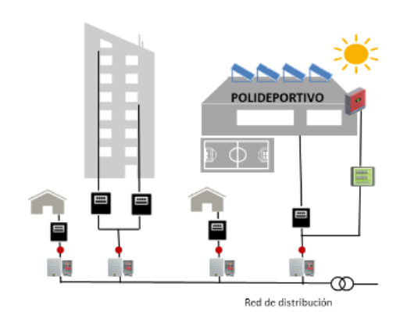
AUTOCONSUM COMPARTIT: Introducció
Instal·lacions i consumidors connectats a qualsevol nivell de tensió
No hi ha potència màxima de les instal·lacions.
Distància de 2.000 metres entre comptadors
Assignació administrativa de la producció
Es reparteix la producció en % entre els consumidors participants
Es resta de la factura els kWh que corresponen (autoconsumits + compensats)

Slide 6
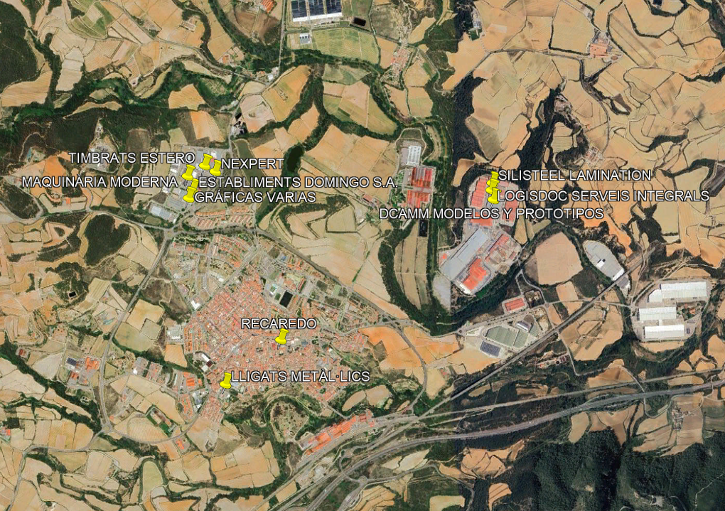
AUTOCONSUM COMPARTIT: Empreses interessades
Empresa | Adreça | Disposa d’instal·lació solar per a autoconsum individual
ESTABLIMENTS DOMINGO | Carrer d’Itàlia, 7 | Sí
LOGISDOC SERVEIS INTEGRALS | Carrer del Molí d’En Guineu, 31 Carrer del Molí d’En Guineu, 5 | No
MAQUINÀRIA MODERNA | Carrer de Grècia 12-14 | No
DCAMM MODELOS Y PROTOTIPOS | Carrer del Molí del Racó, 39 | No
LLIGATS METÀL·LICS | Carrer de Sant Antoni, 135 | No
NEXPERT | Carrer de Portugal, 1 | No
SILISTEEL LAMINATION | Carrer del Molí d’En Guineu, 23-25 | No
GRÁFICAS VARIAS | Carrer d’Itàlia, 1-3 | No
RECAREDO | Carrer de Torrent de les Solanes, 15 Carrer de Tamarit, 1 Carrer de Tamarit, 7 Carrer de Tamarit, 8 Carrer de Pau Claris | Sí
TIMBRATS ESTERO | Carrer de Portugal, 7 | No

Slide 7
AUTOCONSUM COL·LECTIU: Anàlisi de consum, necessitat i potencial
NOM | CONSUM [kWh/any] | POTÈNCIA REQUERIDA [kWp] | POTENCIAL FOTOVOLTAIC [kWp]
ESTABLIMENTS DOMINGO | 98.681 | 33,30 | 120 100
LOGISDOC SERVEIS INTEGRALS 1 | 19.362 | 8,40 | 440
LOGISDOC SERVEIS INTEGRALS 2 | 6.252 | 2,80
LOGISDOC SERVEIS INTEGRALS 3 | 13.861 | 5,80
MAQUINÀRIA MODERNA | 70.880 | 40,00 | -
DCAMM MODELOS Y PROTOTIPOS | 25.511 | 10,00 | 42
LLIGATS METÀL·LICS | 498.938 | 170,00 | 22
NEXPERT | 21.102 | 9,60 | 80
SILISTEEL LAMINATION | 19.006 | 8,30 | -
GRÁFICAS VARIAS | 898.618 | 350 | 100
RECAREDO (Tamarit 7 i Tamarit 1) | 70.523 | - | -
RECAREDO (Tamarit 8-10) | 76.690 | 36,75 | 15
RECAREDO (Pau Claris) | 7.815 | 3,10 | -
RECAREDO (Torrent de les solanes 15) | 4.260 | 1,70 | 48
TIMBRATS ESTERO | 85.913 | 45,30 | 120
TOTAL | 1.917.412 | 475,05 | 1.087
Nota: RECAREDO disposa d’una instal·lació FV individual al Carrer Tamarit 1 i 7 (CUPS unificats a futur), pel que el consum que es mostra a la taula és el consum net. Es considera que l’empresa RECAREDO disposa de prou potència fotovoltaica per abastir els seus propis subministraments. Per altra banda, el consum de GRÁFICAS VARIAS que es mostra a la taula és el consum net, comptant amb una futura instal·lació FV de 250 kWp per a autoconsum individual. Per últim, el potencial FV de 80 kWp de NEXPERT s’ha estimat contemplant reforços a la coberta.

Slide 8
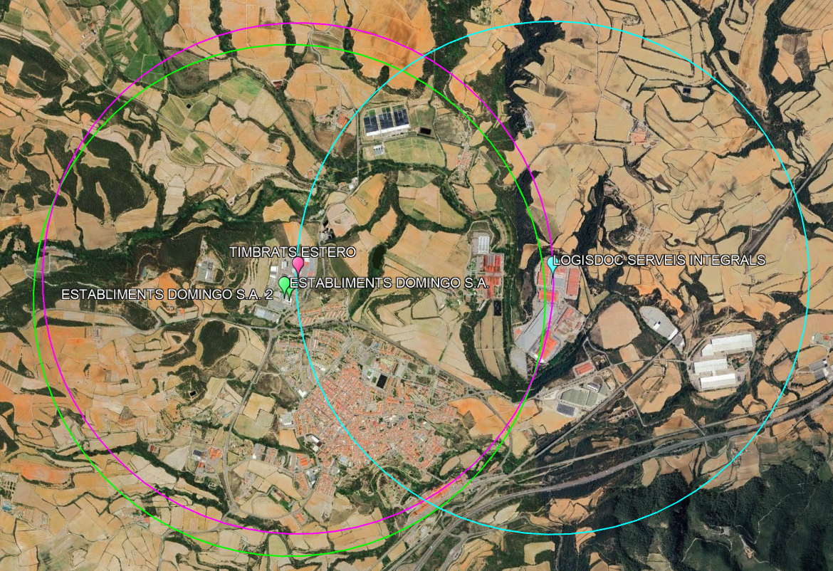
AUTOCONSUM COL·LECTIU: Resum de les instal·lacions FV
 | EMPRESA | POTÈNCIA [kWp] | PRODUCCIÓ [kWh/any]
INSTAL·LACIÓ FV 1 | ESTABLIMENTS DOMINGO (nau 1) | 117,90 | 151.132
INSTAL·LACIÓ FV 2 | ESTABLIMENTS DOMINGO (nau 2) | 102,60 | 128.560
INSTAL·LACIÓ FV 3 | TIMBRATS ESTERO | 121,50 | 152.355
INSTAL·LACIÓ FV 4 | LOGISDOC SERVEIS INTEGRALS | 61,20 | 85.934
TOTAL |  | 403,20 | 518.211

Slide 9
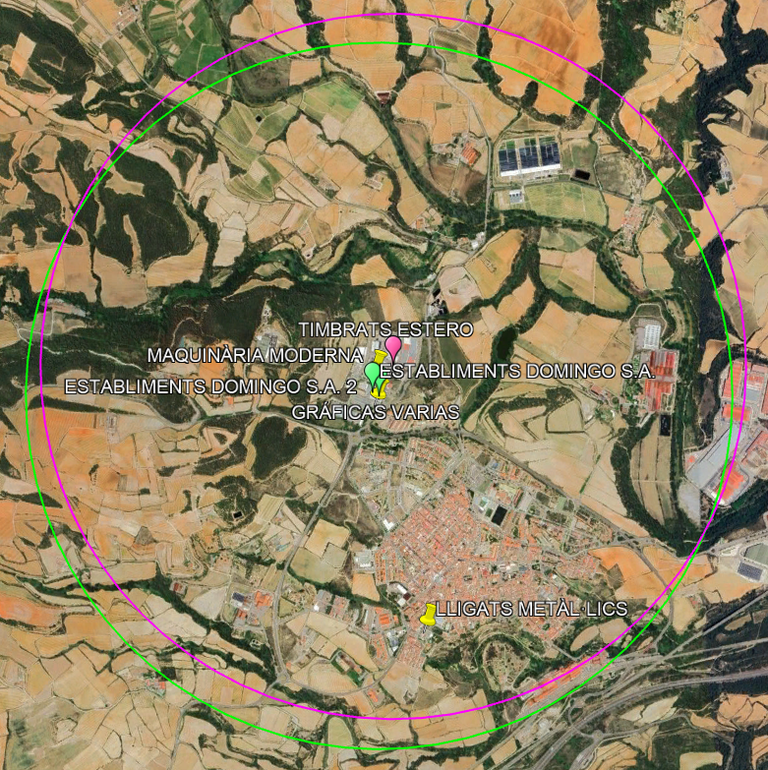
AUTOCONSUM COL·LECTIU: Repartiment (I)
EMPRESA | COEFICIENT DE REPARTIMENT % | POTÈNCIA ASSIGNADA kWp | PRODUCCIÓ ASSIGNADA kWh/any
ESTABLIMENTS DOMINGO | 8,73% | 29,85 | 37.726
MAQUINÀRIA MODERNA | 10,18% | 34,82 | 44.014
LLIGATS METÀL·LICS | 41,45% | 141,77 | 179.199
GRÁFICAS VARIAS | 27,27% | 93,27 | 117.894
TIMBRATS ESTERO | 12,36% | 42,28 | 53.445
TOTAL | 100,00% | 342,00 | 432.277

Slide 10
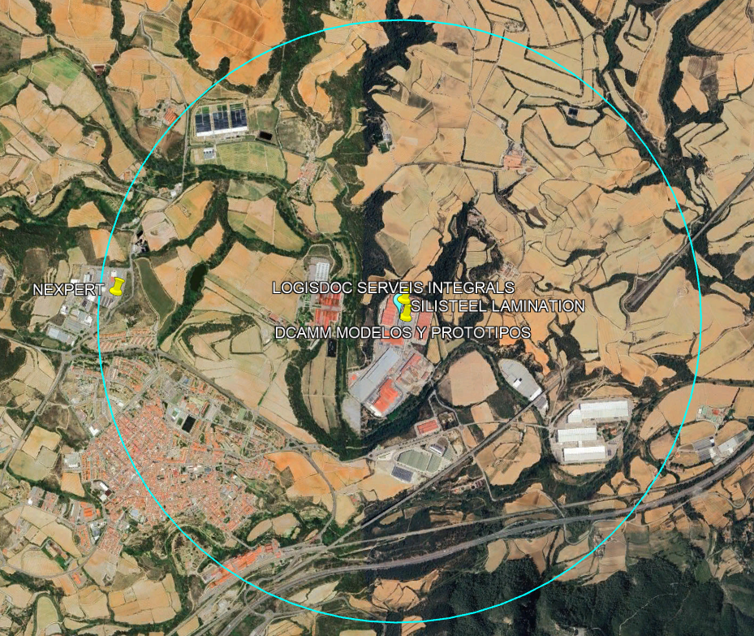
AUTOCONSUM COL·LECTIU: Repartiment (II)
EMPRESA | COEFICIENT DE REPARTIMENT % | POTÈNCIA ASSIGNADA kWp | PRODUCCIÓ ASSIGNADA kWh/any
LOGISDOC 1 | 21,08% | 12,90 | 18.111
LOGISDOC 2 | 6,19% | 3,79 | 5.320
LOGISDOC 3 | 14,72% | 9,01 | 12.652
DCAMM | 23,79% | 14,56 | 20.447
NEXPERT | 18,52% | 11,33 | 15.913
SILISTEEL | 15,70% | 9,61 | 13.491
TOTAL | 100,00% | 61,20 | 85.934

Slide 11
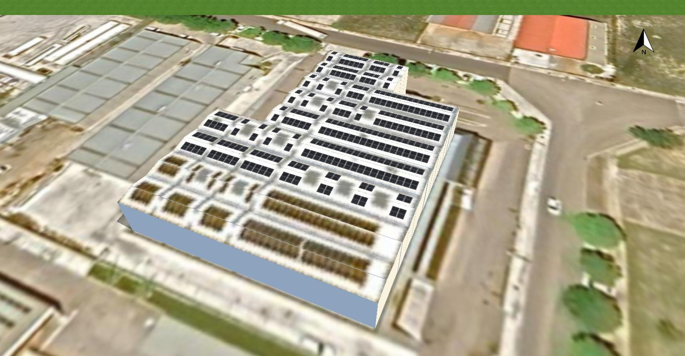
AUTOCONSUM COL·LECTIU: Dimensionament FV (I)
DADES DE L’EMPRESA
Empresa | ESTABLIMENTS DOMINGO
Adreça | Carrer d’Itàlia, 7
DADES DE LA INSTAL·LACIÓ
Tipus d'instal·lació | Estructura-suport coplanar a la coberta
Superfície ocupada de la coberta (m2) | 524
Potència pic (kWp) | 117,90
Potència nominal (kW) | 100
Nº de mòduls | 262
Tipus de mòduls | Mòduls de 450 W
Nº d'inversors | 2
Tipus d'inversors | Trifàsics de 50 kW
DADES ENERGÈTIQUES
Energia produïda en la instal·lació (kWh/any) | 150.905
Emissions de CO2 evitades (tones/any) | 38
Coeficient de rendiment de la instal·lació (PR) | 81,49%
Rendiment anual específic (kWh/kWp) | 1.280
El pressupost total de la instal·lació fotovoltaica s’estima en 90.806,54 € (sense IVA), resultant en un cost unitari de 770,20 €/kWp.

Slide 12
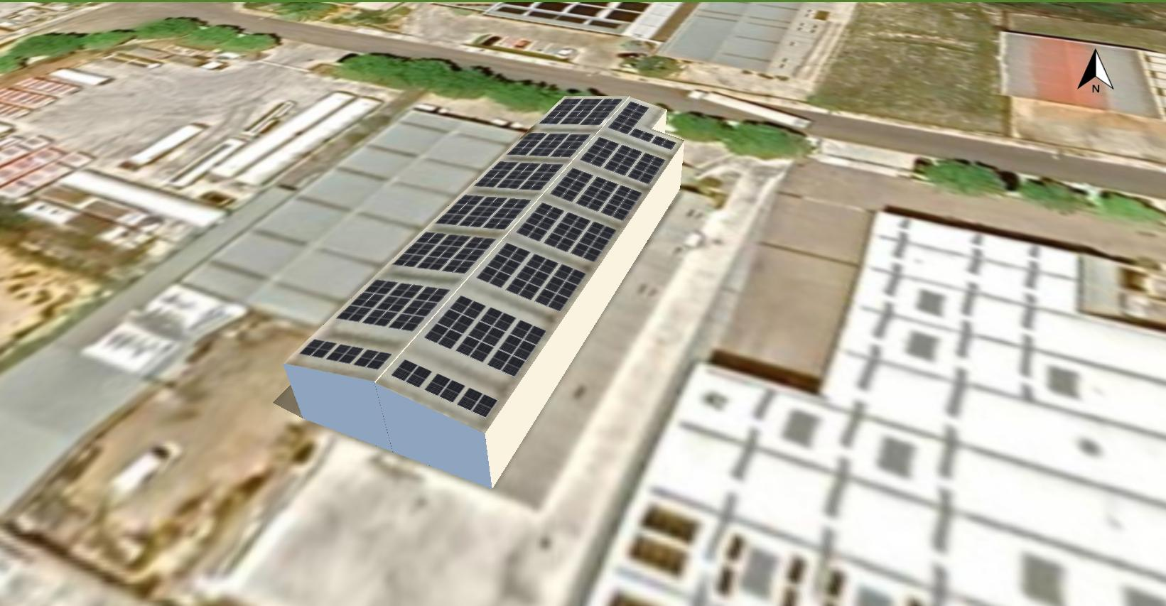
AUTOCONSUM COL·LECTIU: Dimensionament FV (II)
DADES DE L’EMPRESA
Empresa | ESTABLIMENTS DOMINGO
Adreça | Carrer d’Itàlia, 7
DADES DE LA INSTAL·LACIÓ
Tipus d'instal·lació | Estructura-suport coplanar a la coberta
Superfície ocupada de la coberta (m2) | 456
Potència pic (kWp) | 102,60
Potència nominal (kW) | 90
Nº de mòduls | 228
Tipus de mòduls | Mòduls de 450 W
Nº d'inversors | 2
Tipus d'inversors | Trifàsics de 40 i 50 kW
DADES ENERGÈTIQUES
Energia total produïda en la instal·lació (kWh/any) | 128.560
Emissions de CO2 evitades (tones/any) | 30
Coeficient de rendiment de la instal·lació (PR) | 79,82%
Rendiment anual específic (kWh/kWp) | 1.253
El pressupost total de la instal·lació fotovoltaica s’estima en 81.487,80 € (sense IVA), resultant en un cost unitari de 794,23 €/kWp.

Slide 13
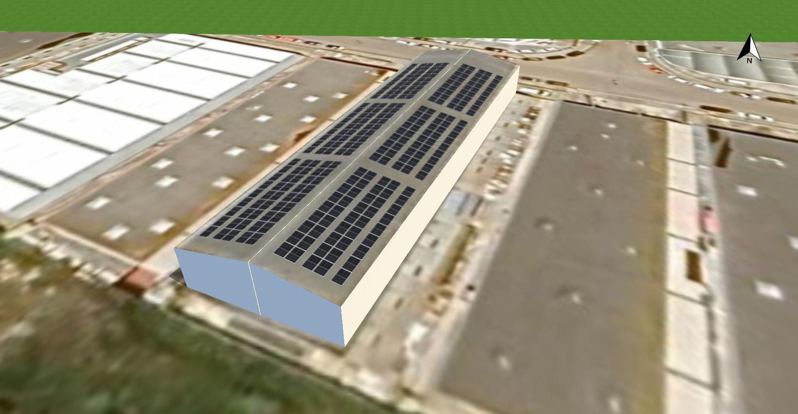
AUTOCONSUM COL·LECTIU: Dimensionament FV (III)
DADES DE L’EMPRESA
Empresa | TIMBRATS ESTERO
Adreça | Carrer de Portugal, 7
DADES DE LA INSTAL·LACIÓ
Tipus d'instal·lació | Estructura-suport coplanar a la coberta
Superfície ocupada de la coberta (m2) | 540
Potència pic (kWp) | 121,50
Potència nominal (kW) | 100
Nº de mòduls | 270
Tipus de mòduls | Mòduls de 450 W
Nº d'inversors | 2
Tipus d'inversors | Trifàsics de 50 kW
DADES ENERGÈTIQUES
Energia produïda en la instal·lació (kWh/any) | 152.354
Emissions de CO2 evitades (tones/any) | 38
Coeficient de rendiment de la instal·lació (PR) | 79,67%
Rendiment anual específic (kWh/kWp) | 1.254
El pressupost total de la instal·lació fotovoltaica s’estima en 92.999,19 € (sense IVA), resultant en un cost unitari de 765,43 €/kWp.

Slide 14
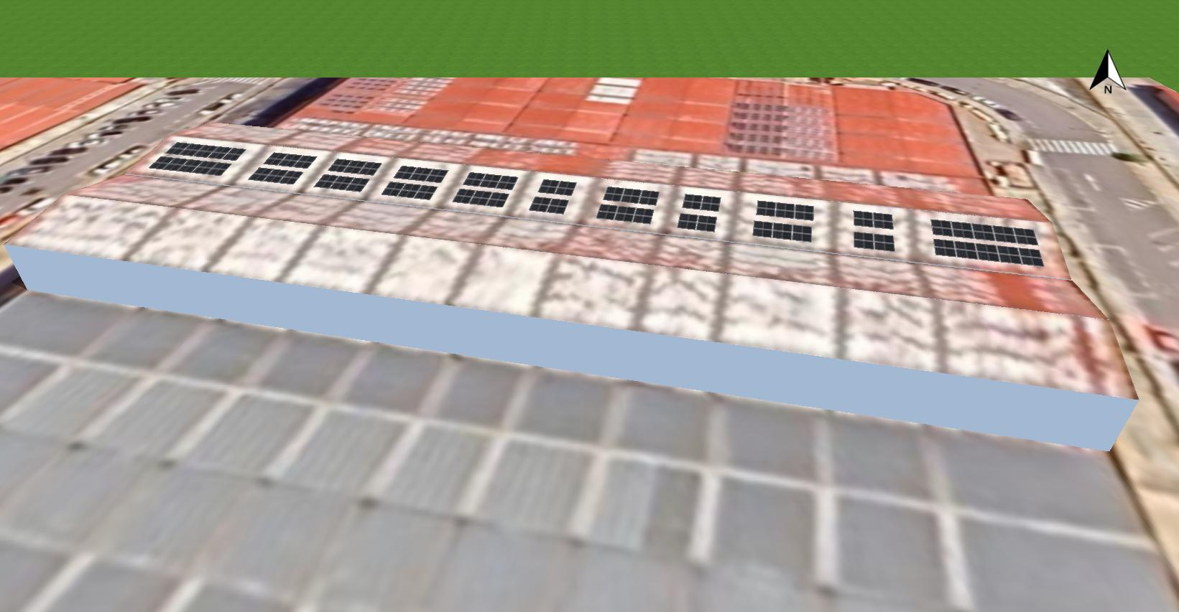
AUTOCONSUM COL·LECTIU: Dimensionament FV (IV)
DADES DE L’EMPRESA
Empresa | LOGISDOC
Adreça | Carrer de Portugal, 7
DADES DE LA INSTAL·LACIÓ
Tipus d'instal·lació | Estructura-suport coplanar a la coberta
Superfície ocupada de la coberta (m2) | 272
Potència pic (kWp) | 61,20
Potència nominal (kW) | 50
Nº de mòduls | 136
Tipus de mòduls | Mòduls de 450 W
Nº d'inversors | 1
Tipus d'inversors | Trifàsic de 50 kW
DADES ENERGÈTIQUES
Energia produïda en la instal·lació (kWh/any) | 85.934
Emissions de CO2 evitades (tones/any) | 21
Coeficient de rendiment de la instal·lació (PR) | 82,64%
Rendiment anual específic (kWh/kWp) | 1.404
El pressupost total de la instal·lació fotovoltaica s’estima en 51.118,11 € (sense IVA), resultant en un cost unitari de 835,26 €/kWp.

Slide 15
AUTOCONSUM COL·LECTIU: Resultats energètics
Núm. | Nom | Consum total (kWh/any) | Potència assignada (kWp) | % repartiment | Generació assignada (kWh/any) | Autoconsum (kWh/any) | Consum de xarxa (kWh/any) | Excedents (kWh/any) | Autoconsum (%) | Cobertura de consum (%)
1 | ED DOMINGO | 98.681 | 29,85 | 8,73% | 37.726 | 18.447 | 80.234 | 19.279 | 49% | 19%
2 | MAQUINÀRIA MODERNA | 70.880 | 34,82 | 10,18% | 44.014 | 29.677 | 41.203 | 14.336 | 67% | 42%
3 | LLIGATS METÀL·LICS | 498.938 | 141,77 | 41,45% | 179.199 | 107.519 | 391.419 | 71.679 | 60% | 22%
4 | GRÁFICAS VARIAS | 898.618 | 93,27 | 27,27% | 117.894 | 71.584 | 827.034 | 46.310 | 61% | 8%
5 | TIMBRATS ESTERO | 85.913 | 42,28 | 12,36% | 53.445 | 24.582 | 61.331 | 28.863 | 46% | 29%
TOTAL |  | 1.049.102 | 342,00 | 100,00% | 432.277 | 251.809 | 1.401.221 | 180.468 | 57% | 24%
Núm. | Nom | Consum total (kWh/any) | Potència assignada (kWp) | % repartiment | Generació assignada (kWh/any) | Autoconsum (kWh/any) | Consum de xarxa (kWh/any) | Excedents (kWh/any) | Autoconsum (%) | Cobertura de consum (%)
1 | LOGISDOC 1 | 19.362 | 12,90 | 21,08% | 18.111 | 9.074 | 10.288 | 9.037 | 50% | 47%
2 | LOGISDOC 2 | 6.252 | 3,79 | 6,19% | 5.320 | 2.332 | 3.920 | 2.988 | 44% | 37%
3 | LOGISDOC 3 | 13.861 | 9,01 | 14,72% | 12.652 | 6.111 | 7.750 | 6.541 | 48% | 44%
4 | DCAMM | 25.511 | 14,56 | 23,79% | 20.447 | 11.634 | 13.877 | 8.813 | 57% | 46%
5 | NEXPERT | 21.102 | 11,33 | 18,52% | 15.913 | 8.664 | 12.438 | 7.250 | 54% | 41%
6 | SILISTEEL | 19.006 | 9,61 | 15,70% | 13.491 | 7.266 | 11.740 | 6.225 | 54% | 38%
TOTAL |  | 105.094 | 61,20 | 100% | 85.934 | 45.080 | 60.014 | 40.854 | 51% | 42%

Slide 16
AUTOCONSUM COL·LECTIU: Estudi econòmic (I)
Dades d’inversió
Inversió instal·lació 1 | 90.806,54 | €
Inversió instal·lació 2 | 81.487,80 | €
Inversió instal·lació 3 | 92.999,19 | €
Inversió instal·lació 4 | 51.118,11 | €
Inversió total | 316.411,64 | €
Costos recurrents
Cost d’operació i manteniment | 8.000 | €/any
Cost de gestió de la CE | 6.000 | €/any
Cost de lloguer de les cobertes | 15 | €/kWp i any

Slide 17
AUTOCONSUM COL·LECTIU: Estudi econòmic (II)
Núm. | Nom | Potència assignada (kWp) | % repartiment | Inversió inicial (€) | Estalvi (€/any) | Ingrés per lloguer coberta (€/any) | Cost del lloguer coberta (€/any) | Cost de gestió de la CE (€/any) | Cost OPEX (€/any) | Amortització (any)
1 | ED DOMINGO | 29,85 | 7,40% | 23.152,89 € | 3.177,57 € | 2.859,79 € | - € | 444,16 € | 523,64 € | 5
2 | MAQUINÀRIA MODERNA | 34,82 | 8,64% | 27.011,71 € | 4.871,64 € | - € | 522,33 € | 518,18 € | 610,91 € | 7
3 | LLIGATS METÀL·LICS | 141,77 | 35,16% | 109.976,23 € | 18.636,65 € | - € | 2.126,62 € | 2.109,74 € | 2.487,27 € | 7
4 | GRÁFICAS VARIAS | 93,27 | 23,13% | 72.352,78 € | 11.478,95 € | - € | 1.399,09 € | 1.387,99 € | 1.636,36 € | 8
5 | TIMBRATS ESTERO | 42,28 | 10,49% | 32.799,93 € | 4.356,38 € | 1.188,25 € | - € | 629,22 € | 741,82 € | 7
6 | LOGISDOC 1 | 12,90 | 3,20% | 10.773,35 € | 1.722,17 € | 532,54 € | - | 191,94 € | 421,51 € | 6
7 | LOGISDOC 2 | 3,79 | 0,94% | 3.164,57 € | 475,85 € | - | - | 56,38 € | 123,81 € | 8
8 | LOGISDOC 3 | 9,01 | 2,23% | 7.526,22 € | 1.182,63 € | - | - | 134,09 € | 294,46 € | 8
9 | DCAMM | 14,56 | 3,61% | 12.162,89 € | 2.069,41 € | - | 218,43 € | 216,69 € | 475,87 € | 7
10 | NEXPERT | 11,33 | 2,81% | 9.465,95 € | 1.670,16 € | - | 169,99 € | 168,64 € | 370,36 € | 7
11 | SILISTEEL | 9,61 | 2,38% | 8.025,13 € | 1.328,50 € | - | 144,12 € | 142,97 € | 313,98 € | 7
TOTAL |  | 403,20 | 100,00% | 316.411,64 € | 50.969,92 € | 4.580,57 € | 4.580,57 € | 6.000,00 € | 8.000,00 € | -

Slide 18
SISTEMA D’EMMAGATZEMATGE D’ENERGIA ELÈCTRICA

Slide 19
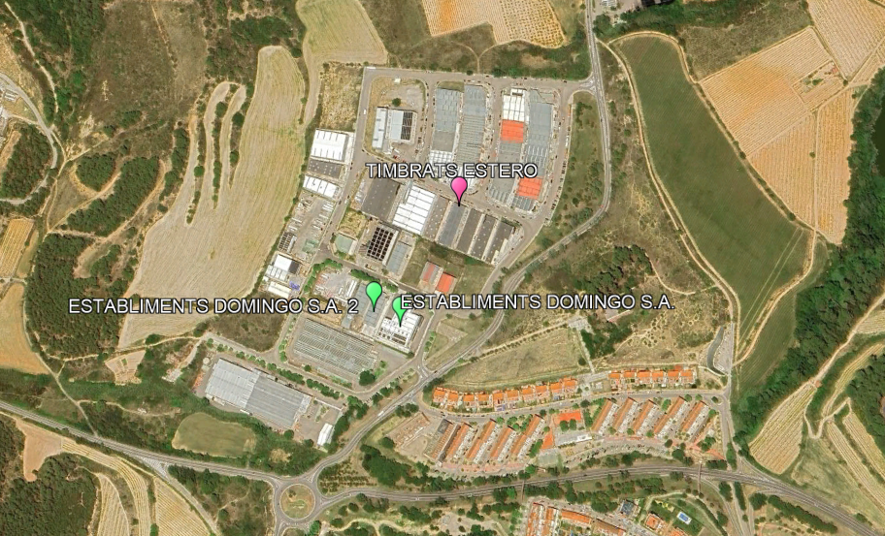
SISTEMA D’EMMAGATZEMATGE: Ubicació i resultats
 | EMPRESA | CAPACITAT (kWh) | COST ESTIMAT (€) | ESTALVI ESTIMAT (€/any) | AMORTITZACIÓ (any)
1 | ESTABLIMENTS DOMINGO (FV 1) | 100 | 50.000 | 3.500 | 14
2 | ESTABLIMENTS DOMINGO (FV 2) | 100 | 50.000 | 3.500 | 14
3 | TIMBRATS ESTERO | 100 | 50.000 | 3.500 | 14
 | LOGISDOC SERVEIS INTEGRALS | 100 | 50.000 | 3.500 | 14
TOTAL |  | 400 | 200.000 | 14.000 | 14
S’estima un 75% d’utilització de la capacitat total de la bateria

Slide 20
SISTEMA D’EMMAGATZEMATGE: Dimensionament bateries (I)
DADES DE L’EMPRESA
Empresa | ESTABLIMENTS DOMINGO (nau 1)
Adreça | Carrer d’Itàlia, 1-3
DADES DE LA INSTAL·LACIÓ
Tipus de bateria | Liti ió
Fabricant | SUNVEC
Model | H 50/100
Número de bateries | 1
Capacitat (kWh) | 100
Potència (kW) | 50
DADES ECONÒMIQUES
Cost estimat de la instal·lació (€) | 50.000
Estalvi estimat (€/any) | 3.500
Amortització (anys) | 14
DADES DE L’EMPRESA
Empresa | ESTABLIMENTS DOMINGO (nau 2)
Adreça | Carrer d’Itàlia, 1-3
DADES DE LA INSTAL·LACIÓ
Tipus de bateria | Liti ió
Fabricant | SUNVEC
Model | H 50/100
Número de bateries | 1
Capacitat (kWh) | 100
Potència (kW) | 50
DADES ECONÒMIQUES
Cost estimat de la instal·lació (€) | 50.000
Estalvi estimat (€/any) | 3.500
Amortització (anys) | 14

Slide 21
SISTEMA D’EMMAGATZEMATGE: Dimensionament bateries (II)
DADES DE L’EMPRESA
Empresa | TIMBRATS ESTERO
Adreça | Carrer de Portugal, 7
DADES DE LA INSTAL·LACIÓ
Tipus de bateria | Liti ió
Fabricant | SUNVEC
Model | H 50/100
Número de bateries | 1
Capacitat (kWh) | 100
Potència (kW) | 50
DADES ECONÒMIQUES
Cost estimat de la instal·lació (€) | 50.000
Estalvi estimat (€/any) | 3.600
Amortització (anys) | 14
DADES DE L’EMPRESA
Empresa | LOGISDOC SERVEIS INTEGRALS
Adreça | Carrer de Molí d’en Guineu, 5
DADES DE LA INSTAL·LACIÓ
Tipus de bateria | Liti ió
Fabricant | SUNVEC
Model | H 50/100
Número de bateries | 1
Capacitat (kWh) | 100
Potència (kW) | 50
DADES ECONÒMIQUES
Cost estimat de la instal·lació (€) | 50.000
Estalvi estimat (€/any) | 3.600
Amortització (anys) | 14

Slide 22
MOBILITAT ELÈCTRICA COMPARTIDA

Slide 23
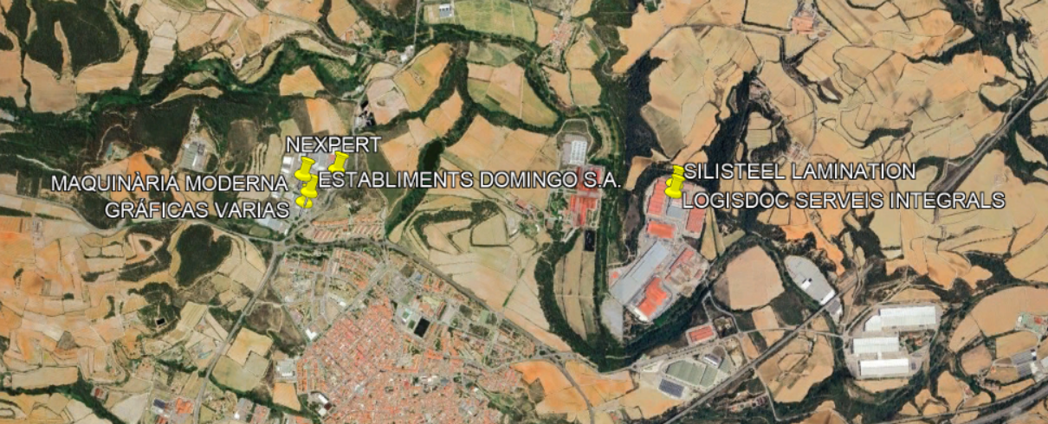
MOBILITAT ELÈCTRICA COMPARTIDA: Empreses interessades
Empresa | Interès en mobilitat compartida | Disposa de vehicle elèctric?
ESTABLIMENTS DOMINGO | Sí (substitució del vehicle que tenen parat un 80% del temps) | No
LOGISDOC SERVEIS INTEGRALS | Sí (vehicle per portar empleats a l’estació) | No
MAQUINÀRIA MODERNA | Sí (substitució d’algun vehicle de renting) | No
NEXPERT | Sí | No. Expressa interès de cara a futur
SILISTEEL LAMINATION | Sí (furgoneta, autonomia per trajectes a Catalunya) | No. Expressa interès de cara a futur
GRÁFICAS VARIAS | Sí | No. Expressa interès de cara a futur

Slide 24
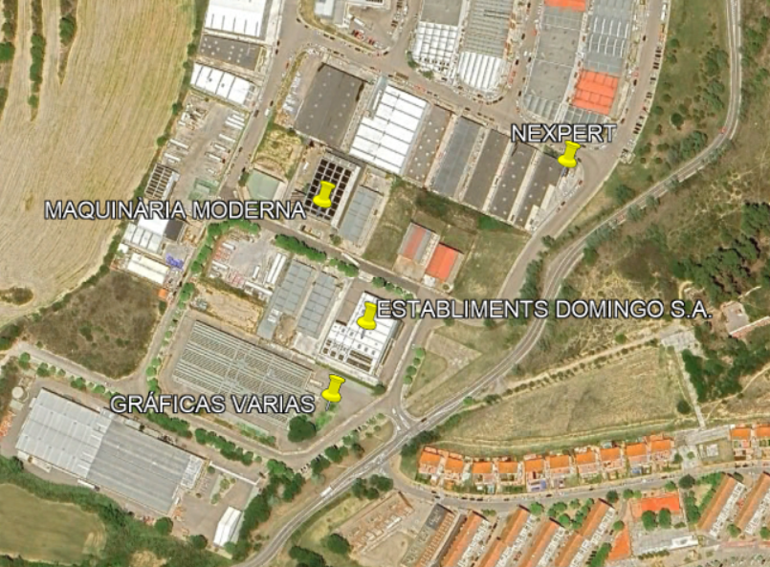
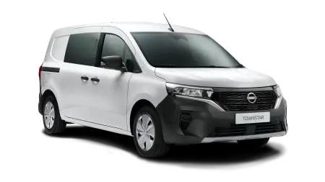
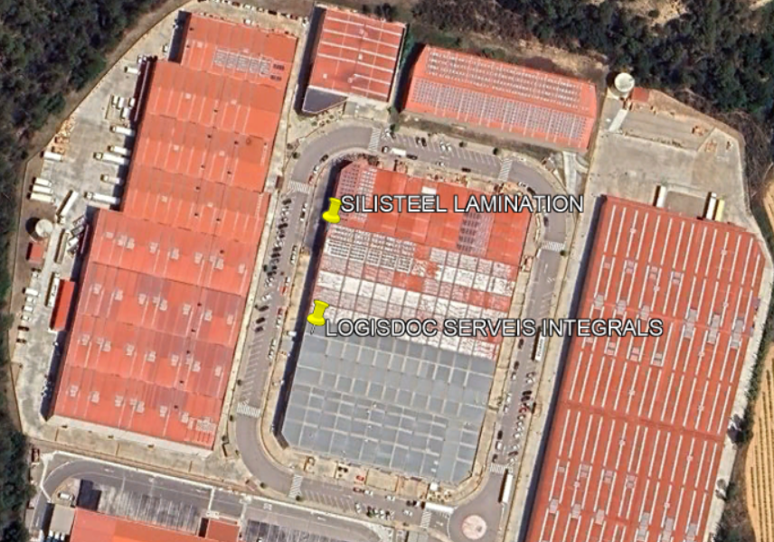
MOBILITAT ELÈCTRICA COMPARTIDA: Proposta de vehicle
Núm. de vehicles | 2
Marca | NISSAN
Model | Doble cabina 5 plazas Comfort L2
Bateria (kWh) | 45
Autonomia (km) | 288
Càrrega (hores) | 1,5 (de 15% a 80%) a 22 kW AC
Tipus de càrrega | Tipus 2
Dimensions (m) | Amplada (amb retrovisors): 2,16 Distància entre eixos: 3,10
Preu (€/u) | 28.700
Zona 1: Molí Can Ferrer
Zona 2: Molí del Racó

Slide 25
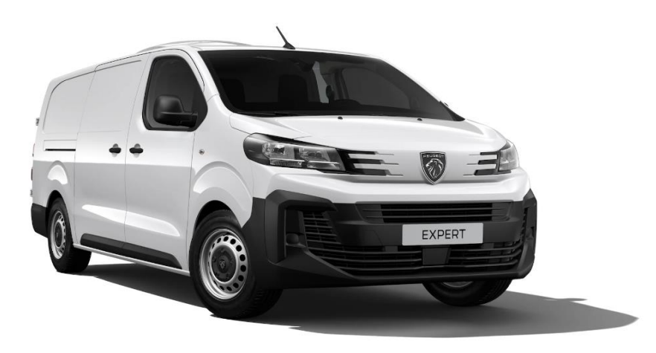
MOBILITAT ELÈCTRICA COMPARTIDA: Proposta de vehicle (alternativa)
Marca | PEUGEOT
Model | E-EXPERT STANDARD
Bateria (kWh) | 75
Autonomia (km) | 352
Càrrega (hores) | 0,50-0,75 (de 15% a 80%)
Tipus de càrrega | Tipus 2
Dimensions (m) | Amplada (amb retrovisors): 2,20 Distància entre eixos: 3,27 Càrrega útil: 906 kg
Preu (€/u) | 43.000

Slide 26
PUNTS DE RECÀRREGA DE VEHICLE ELÈCTRIC

Slide 27
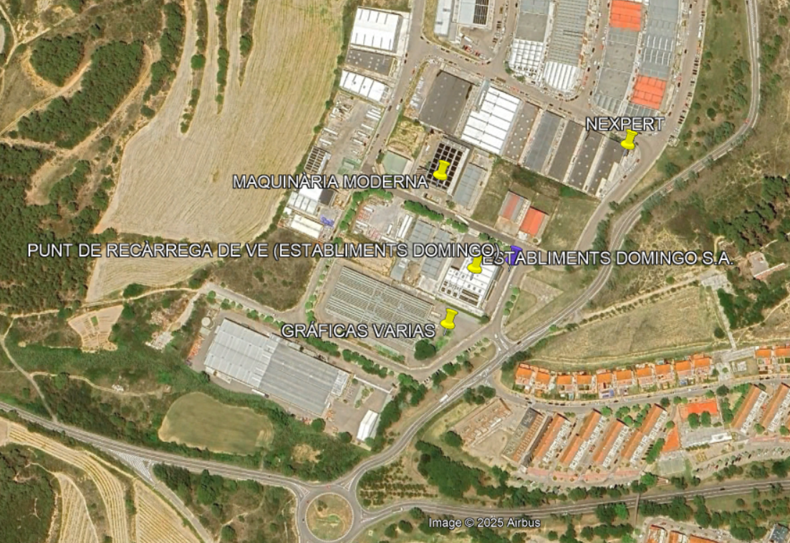
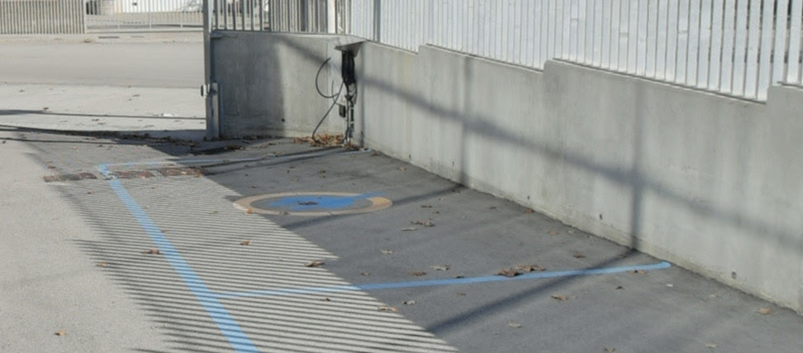
PUNTS DE RECÀRREGA DE VEHICLE ELÈCTRIC: Ubicació (I)
Zona 1: Molí Can Ferrer
Establiments Domingo (Carrer d’Itàlia, 7, polígon industrial Can Ferrer). L’empresa ha mostrat interès en cedir el carregador a la CE.

Slide 28
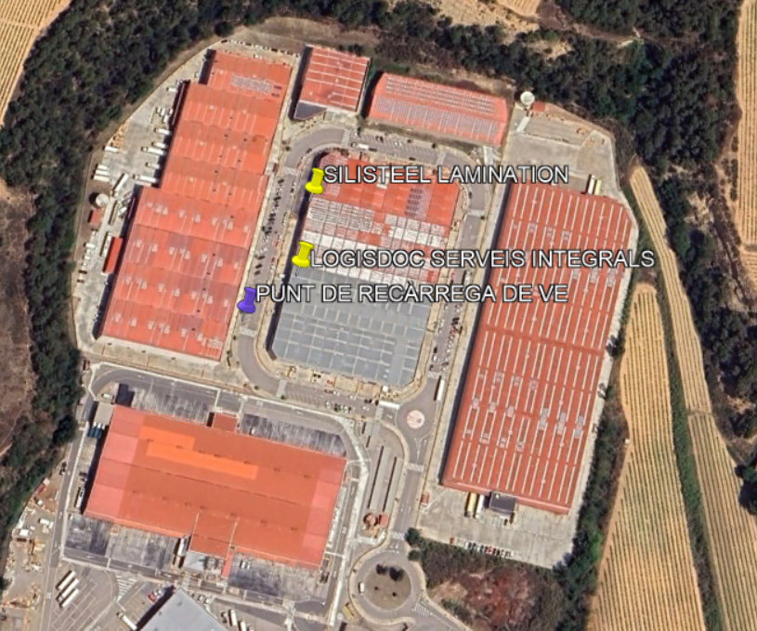
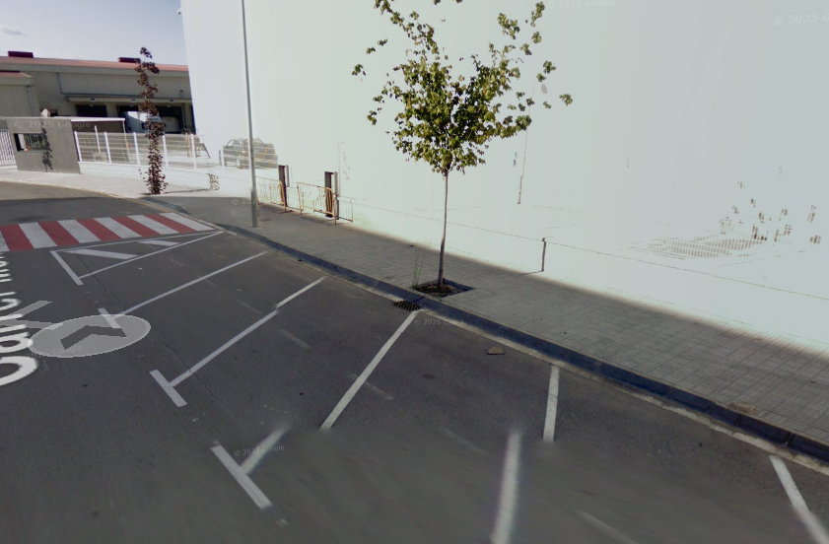
PUNTS DE RECÀRREGA DE VEHICLE ELÈCTRIC: Ubicació (II)
Zona 1: Molí Can Ferrer
Carrer del Molí d’En Guineu, 22, polígon industrial Molí del Racó.

Slide 29
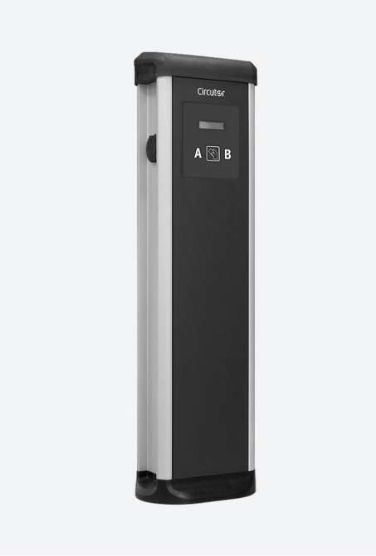
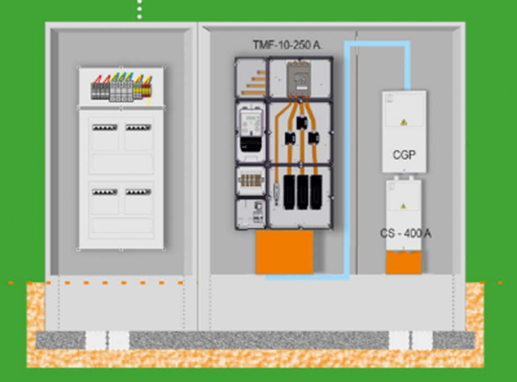
PUNTS DE RECÀRREGA DE VEHICLE ELÈCTRIC: Estació
Zona 1: Molí Can Ferrer
Fabricant | CIRCUTOR
Model | URBAN T22
Tipologia de connector | Tipus 2
Número de connectors | 2
Potència (kW) | 44 (22 kW per punt)
Tensió de càrrega (V) | 400
Intensitat màxima de càrrega (A) | 64 (32 A per punt)
Dimensions (mm) | 1550x450x290
Cost estimat (€) | 12.000 €

Slide 30
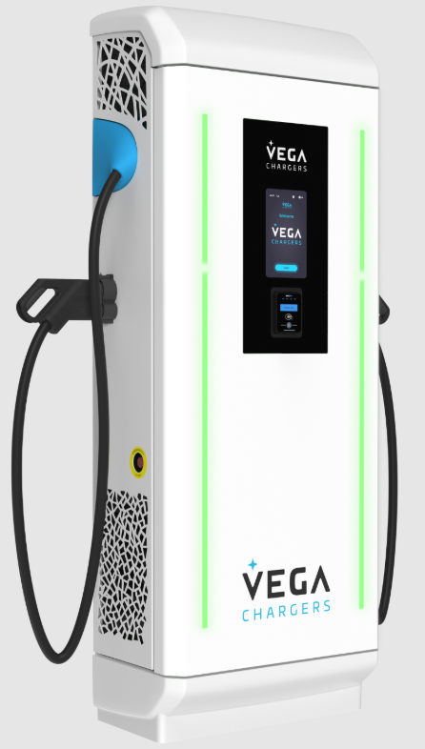
PUNTS DE RECÀRREGA DE VEHICLE ELÈCTRIC: Estació (alternativa)
Fabricant | VEGA CHARGERS
Model | ALOHA LANDER
Tipologia de connector | Tipus 2
Número d’estacions | 2
Número de connectors | 4
Potència (kW) | 100 (25 kW per punt)*
Tensió de càrrega (V) | 400
Intensitat màxima de càrrega (A) | 160 (40 A per punt)
Dimensions (mm) | 1870x690x390 (per estació)
Cost (€) | 63.800
*Dues estacions de recàrrega de 60kW limitades a 50 kW cadascuna.

Slide 31
SERVEI DE DIAGNOSI ENERGÈTICA

Slide 32
SERVEI DE DIAGNOSI ENERGÈTICA: Empreses interessades
LOGISDOC SERVEIS INTEGRALS | Ja disposa de gestió de facturació energètica
MAQUINÀRIA MODERNA | Interès general
DCAMM MODELOS Y PROTOTIPOS | Interès general
LLIGATS METÀL·LICS | Interès general
NEXPERT | Interès general
SILISTEEL LAMINATION | Interès particular en gestió de facturació energètica
TIMBRATS ESTERO | Ja disposa de gestió de facturació energètica

Slide 33
SERVEI DE DIAGNOSI ENERGÈTICA: Descripció
Visites periòdiques per a l’avaluació de millores en eficiència energètica
Inventari de consumidors
Gestió de la comptabilitat energètica
Anàlisi de la corba de consums
Inspecció de les instal·lacions
Inspecció de tancaments i evolvent
Anàlisi del nivell d’eficiència de la tecnologia actual instal·lada
Anàlisi i comprovació de les factures
Optimització dels paràmetres de contractació elèctrica
Anàlisi del preus d’energia contractats

Slide 34
SERVEI DE DIAGNOSI ENERGÈTICA: Informes
Informe de visites
Llistat de principals equips consumidors i anàlisi
Informe de gestió energètica
Consum mensual d’energia
Característiques de l’evolvent
Distribució de consums per activitat
Recull d’observacions i/o anomalies
Proposta d’accions de reducció del consum energètic
Distribució horària de consums segons mes i setmana
Distribució dels consums segons activitat
Recull d’observacions i/o anomalies
Proposta d’accions de reducció del cost econòmic

Slide 35
FLEXIBILITAT DE LA DEMANDA

Slide 36
FLEXIBILITAT DE LA DEMANDA: Empreses interessades
ESTABLIMENTS DOMINGO | Modulació del consum de climatització (amb limitacions de temperatura del procés de producció)
LOGISDOC SERVEIS INTEGRALS | Modulació del consum de climatització
NEXPERT | Modulació del consum de climatització
MERCADONA | Modulació del consum de climatització

Slide 37
FLEXIBILITAT DE LA DEMANDA: Descripció
Flexibilitat
Gestionar la injecció d’energia elèctrica
Agregador independent
Nou agent
Mercats de balanç
Mecanismes gestionats per REE
Instal·lació de generació, demanda de consumidors o l’emmagatzematge d’energia
Senyal extern (un preu o una activació directa)
Optimització de costos i/o ingressos energètics, i oferir serveis al sistema elèctric.
Agregació de la demanda amb independència de la comercialitzadora
Petits consumidors
Augmentar grau de competència en el mercat
Figura en desenvolupament normatiu – la demanda pot participar en els mercats de balanç a través de comercialitzadora
Mantenir equilibri entre demanda i generació (curt termini)
Garantir un subministrament adequat al consumidor
3 mercats existents:
Regulació secundària
Regulació terciària
Reserves de substitució

Slide 38
COMPRA COL·LECTIVA D’ENERGIA ELÈCTRICA

Slide 39
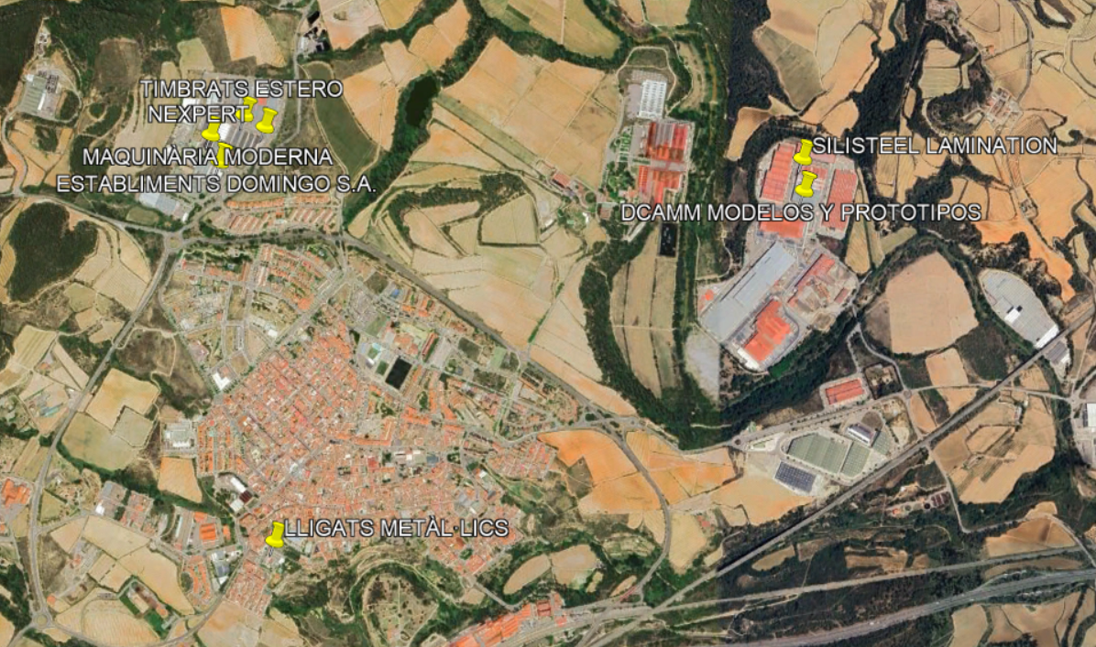
COMPRA COL·LECTIVA D’ENERGIA ELÈCTRICA: Empreses interessades
ESTABLIMENTS DOMINGO
MAQUINÀRIA MODERNA
DCAMM MODELOS Y PROTOTIPOS
LLIGATS METÀL·LICS
NEXPERT
SILISTEEL LAMINATION
TIMBRATS ESTERO

Slide 40
COMPRA COL·LECTIVA D’ENERGIA ELÈCTRICA: Resultats econòmics
Empresa | Tarifa | P1 (kWh) | P2 (kWh) | P3 (kWh) | P4 (kWh) | P5 (kWh) | P6 (kWh) | Consum total (kWh) | Preu objectiu (€/MWh) | estalvi anual (€) | estalvi anual (%)
MAQUINÀRIA MODERNA | 3.0TD | 10.898 | 13.168 | 10.094 | 12.264 | 5.317 | 19.139 | 70.880 | 120,00 | 1.417,61 | 14%
DCAMM | 3.0TD | 3.946 | 4.503 | 3.280 | 4.558 | 2.310 | 6.914 | 25.511 |  | 510,22 | 14%
LLIGATS METÀL·LICS | 3.0TD | 55.146 | 65.057 | 58.263 | 68.164 | 29.729 | 222.579 | 498.938 |  | 9.978,76 | 14%
NEXPERT | 3.0TD | 3.860 | 3.341 | 3.038 | 2.813 | 926 | 7.124 | 21.102 |  | 652,90 | 20%
SILISTEEL | 3.0TD | 3.234 | 3.767 | 2.293 | 3.491 | 1.751 | 4.470 | 19.006 |  | 380,12 | 14%
TIMBRATS ESTERO | 3.0TD | 15.679 | 14.419 | 11.602 | 14.236 | 5.290 | 24.687 | 85.913 |  | 1.718,26 | 14%
TOTAL | - | 105.360 | 120.171 | 99.803 | 116.756 | 49.286 | 328.655 | 820.031 | - | 12.010,25 | 15%
Nota 1: S’ha agafat el preu d’ESTABLIMENTS DOMINGO, ja que és el més baix dels de les empreses participants.
Nota 2: Per a les empreses de les quals no es disposa el preu actual de compra de l’energia elèctrica, aquest s’ha estimat en 140 €/MWh.

Slide 41


